Slide 1

El peso del pasado
efectos de los cambios de uso del suelo en las funciones ecológicas
Francisco Javier Bonet García. fjbonet@gmail.com; @fjbonet

Slide 2
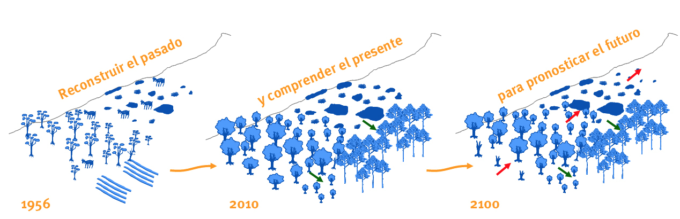
¿Por qué?

Slide 3
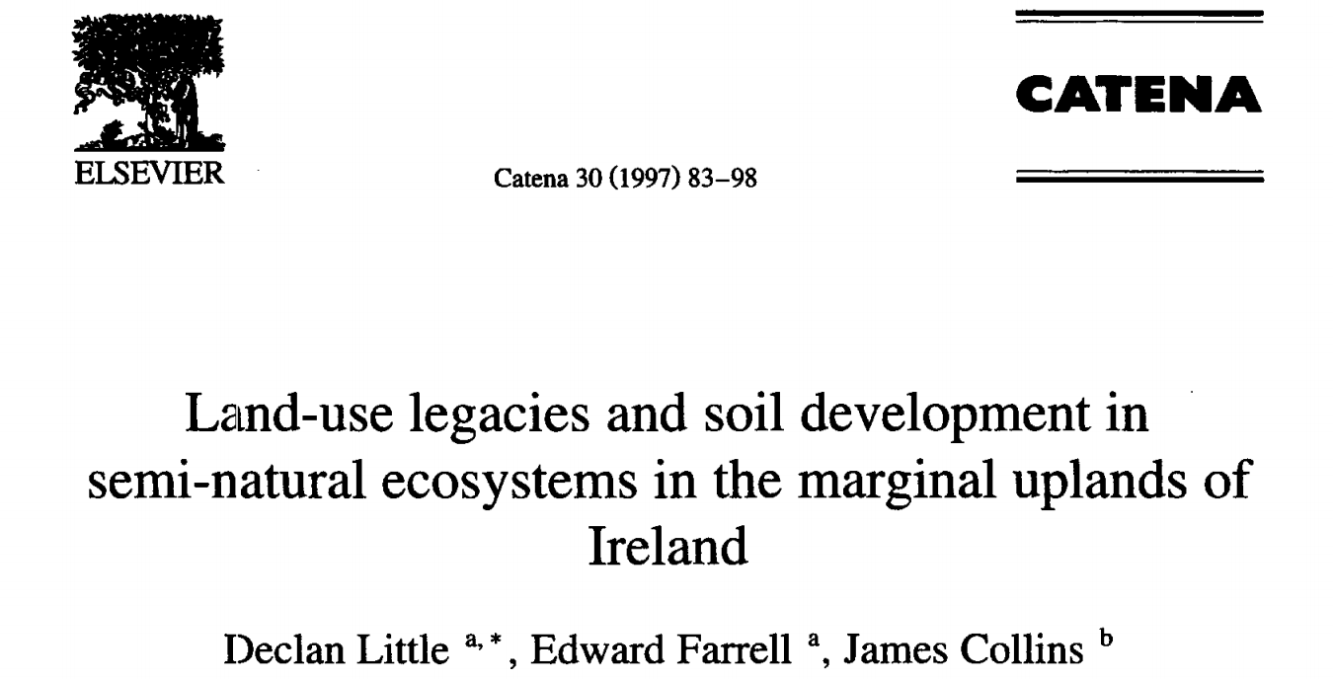
Antecedentes
Legacies: Memoria de un sistema ecológico en relación a efectos pasados (bien naturales o provocados por la actividad humana)

Slide 4
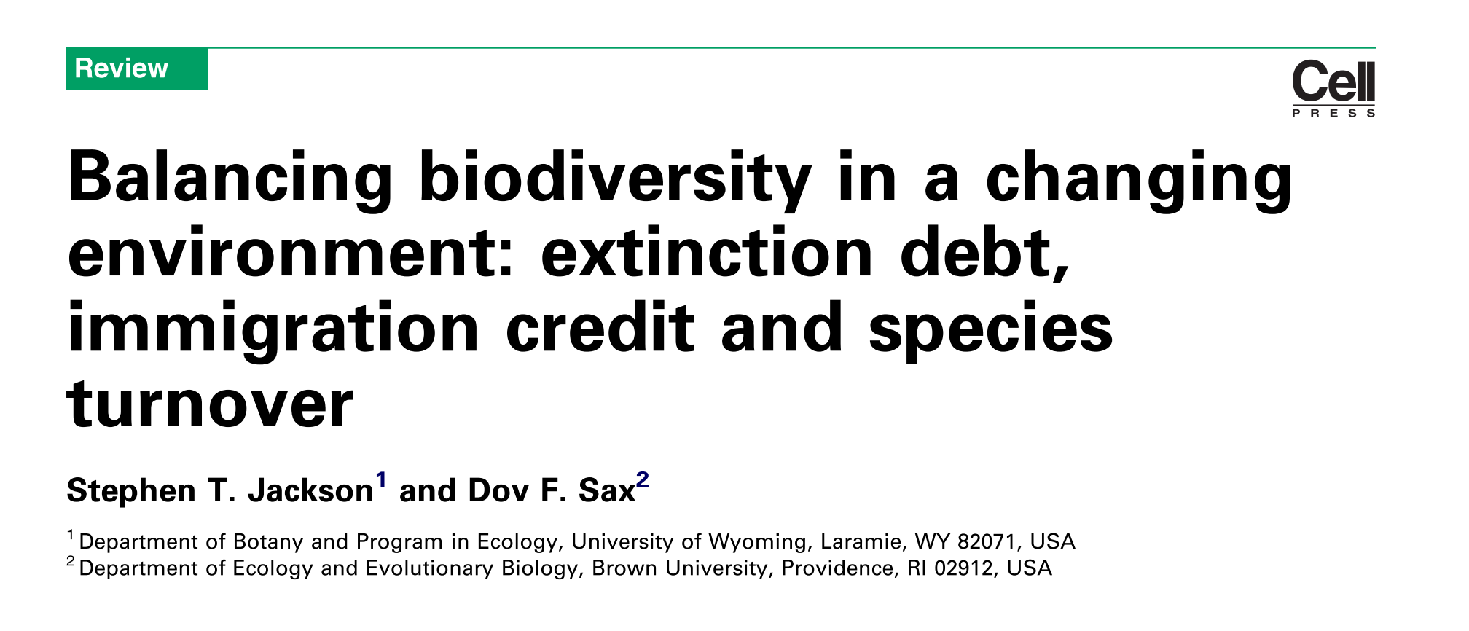
Antecedentes
Extinction debt and immigration credit: Retrasos en la extinción e inmigración de especies como consecuencia de un cambio ambiental considerable.

Slide 5
Antecedentes
Y_{t=hoy} = f(x_{t=hoy} )
Una variable dependiente Y cambia en función de una serie de condiciones ambientales X
Y_{t=hoy} = f(x_{t=hoy} , x_{t=pasado})
Una variable dependiente Y varía en función del valor de las condiciones ambientales X en el presente y en el pasado

Slide 6
Antecedentes
Global (ecosistema)
Glaciaciones vs. distrib. biodiv
Sedimentos antiguos en lagos
Escala del “efecto”
Efecto agricultura en suelo
1 seg.
Implicaciones para la gestión
1000 años
Lluvia vs. Producción 1ª
Tiempo desde el “impacto”
Luz vs. fotosíntesis
Local (individuo)
Sala, O. E., Gherardi, L. a, Reichmann, L., Jobbágy, E., & Peters, D. (2012). Legacies of precipitation fluctuations on primary production: theory and data synthesis. Philosophical Transactions of the Royal Society of London. Series B, Biological Sciences, 367(1606), 3135–44. doi:10.1098/rstb.2011.0347
F., Aber, J., Burke, I., & Brokaw, N. (2003). The importance of land-use legacies to ecology and conservation. BioS
Daryl L. Moorhead, Peter T. Doran, Andrew G. Fountain, W. Berry Lyons, Diane M. McKnight, John C. Priscu, Ross A. Virginia, D. H. W. (1999). Ecological Legacies: Impacts on Ecosystems of the McMurdo Dry Valleys. BioScience. Retrieved Foster, D., Swanson,

Slide 7
Nuestro trabajo
Buscamos la huella del pasado …
Caracterización de “impactos” (cambios de uso)
Caracterización de “efectos” (función y estructura)
Analizar posibles legacies

Slide 8
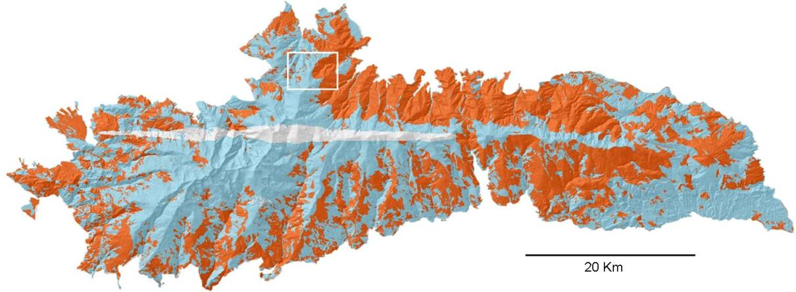
Caracterización “impactos”
Cartografía de la vegetación y los usos del suelo en el pasado. Mapa vegetación 1:10.000 Sierra Nevada en 1956
1500
1000
Matorral
disperso con
quercíneas
Matorral
disperso
con pastos
Mosaicos
de cultivos
500
Plantaciones
de pino
Bosques
mixtos
(coníferas y
quercíneas)
Matorral
denso con
quercíneas
Matorral
denso
0
Has
Bosques
naturales
(Quercus spp.)
500
1000
1500
2000
2500
No Cambio de uso
Cambio de uso
No cobertura ortofoto 1956

Slide 9
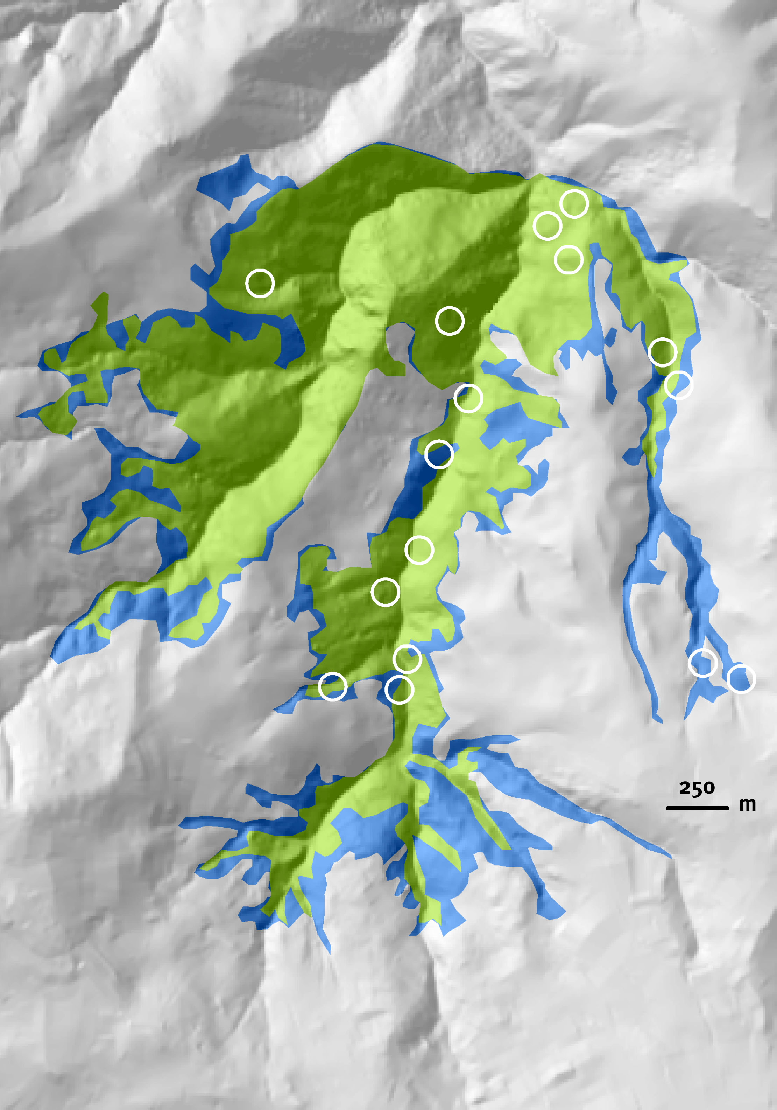
Caracterización “impactos”
Cartografía de la vegetación y los usos del suelo en el pasado. Distribución formaciones vegetales 1956- actualidad
Cambios en distribución, densidad y cobertura
20
15
Densidad media (Pies/Ha)
10
5
0
2001
1956
Distribución Robledal (Quercus pyrenaica) en el Camarate

Slide 10
Caracterización “impactos”
Cartografía de la vegetación y los usos del suelo en el pasado. Distribución formaciones vegetales 1956- actualidad
Densidad media (Pies/Ha)
Cambios de densidad en todo el robledal (Quercus pyrenaica) de Sierra Nevada

Slide 11
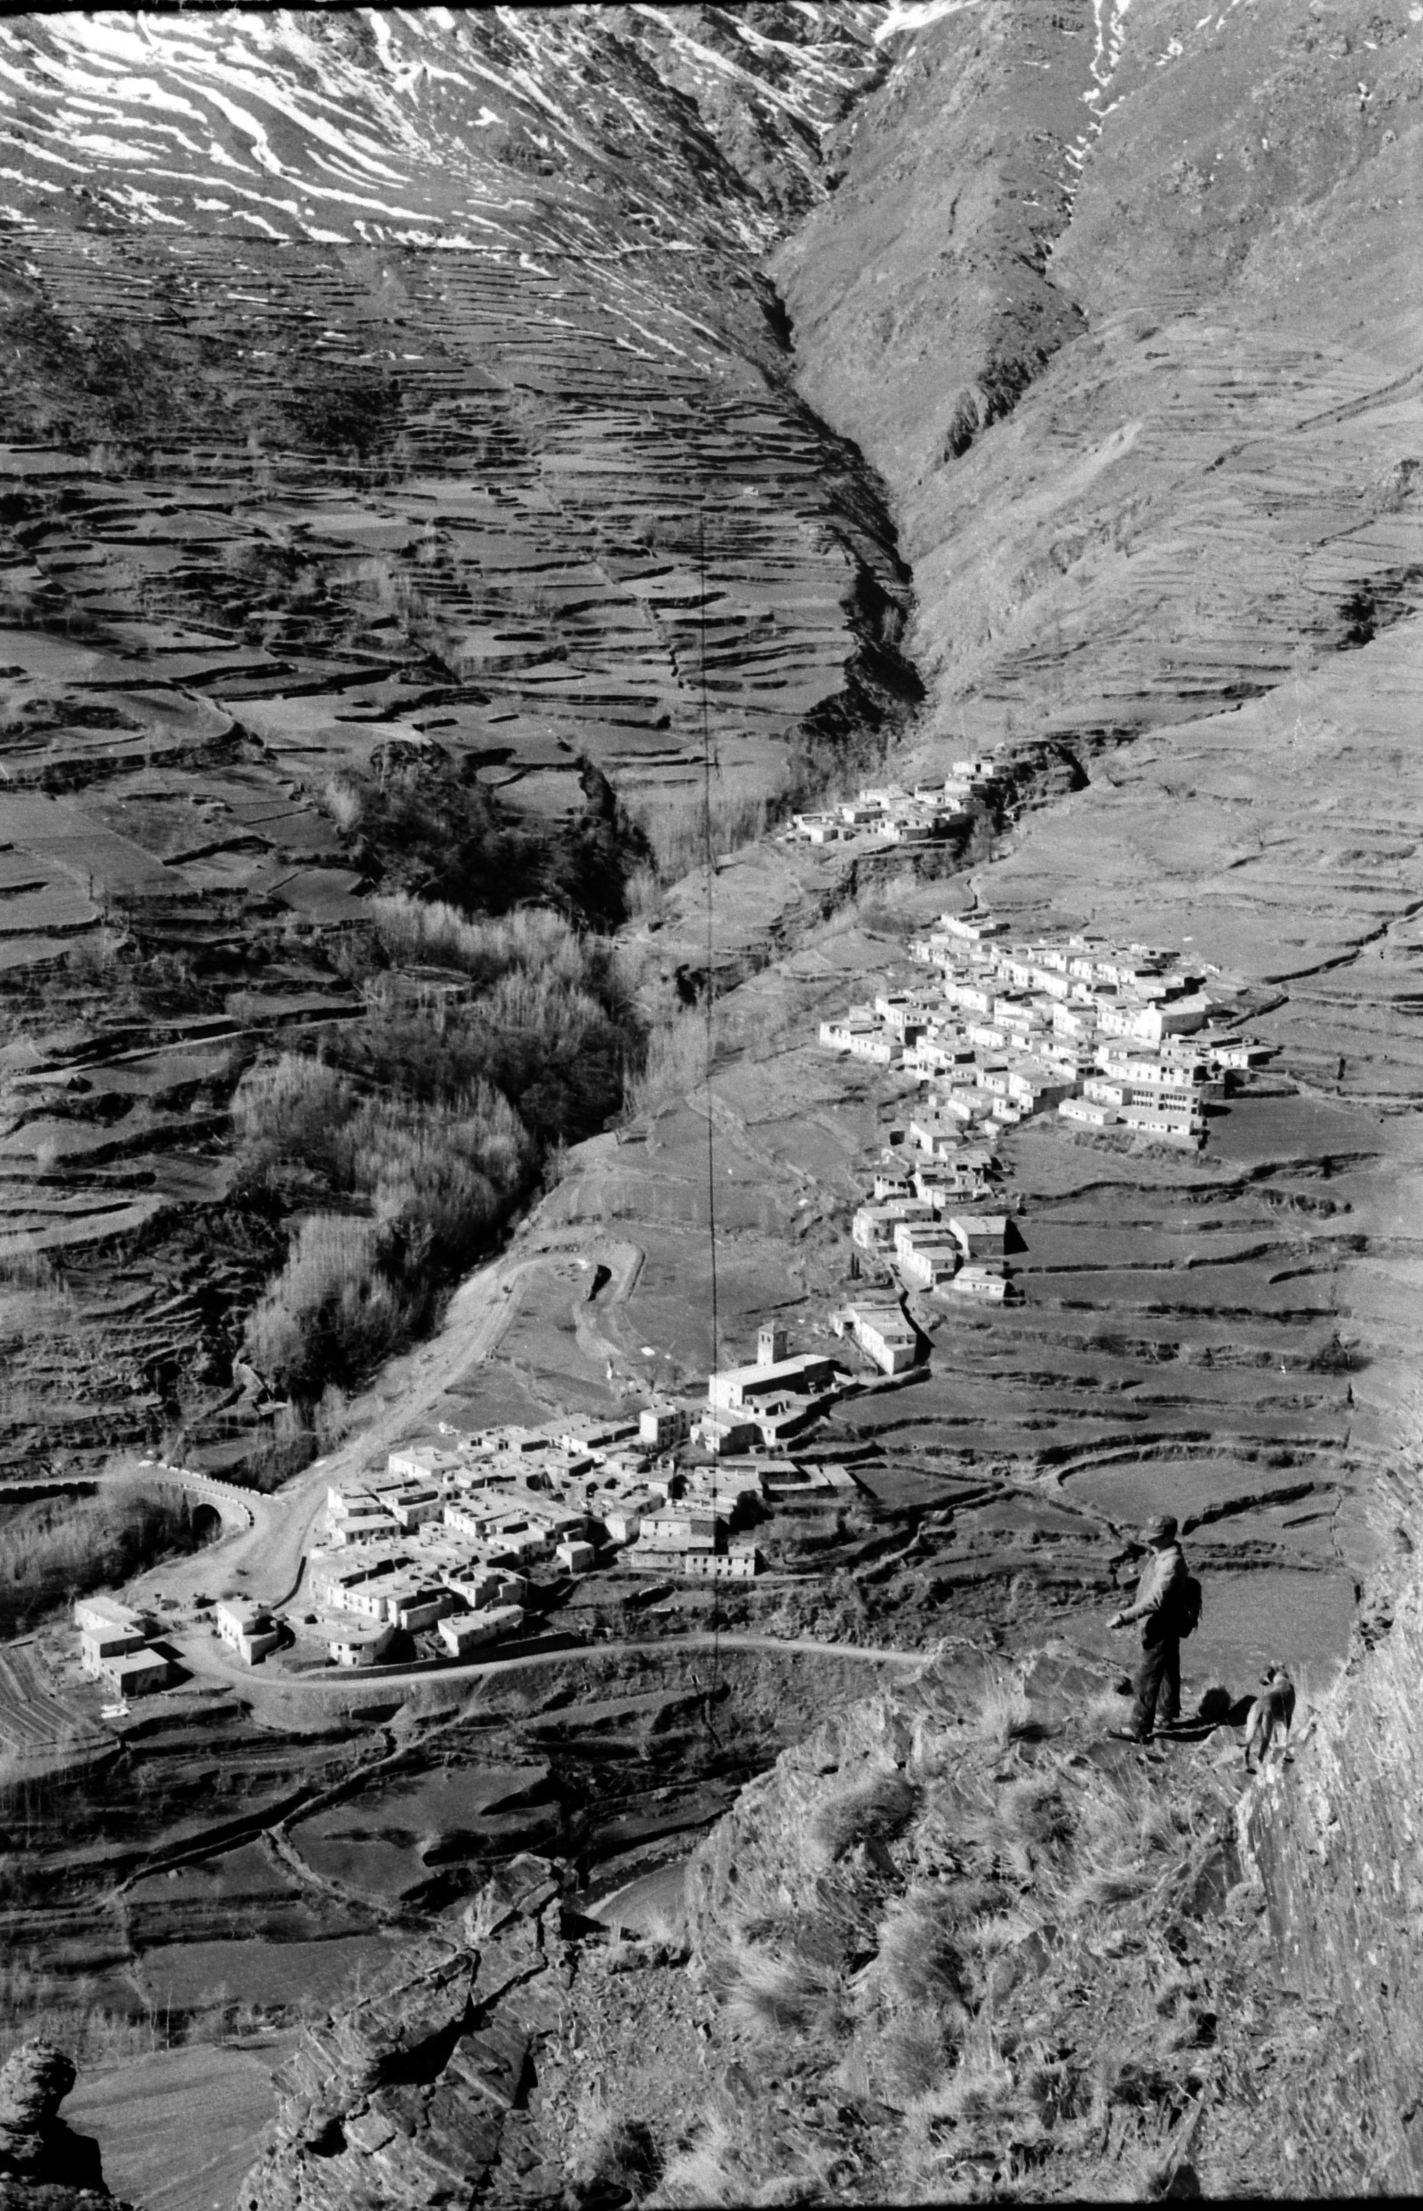
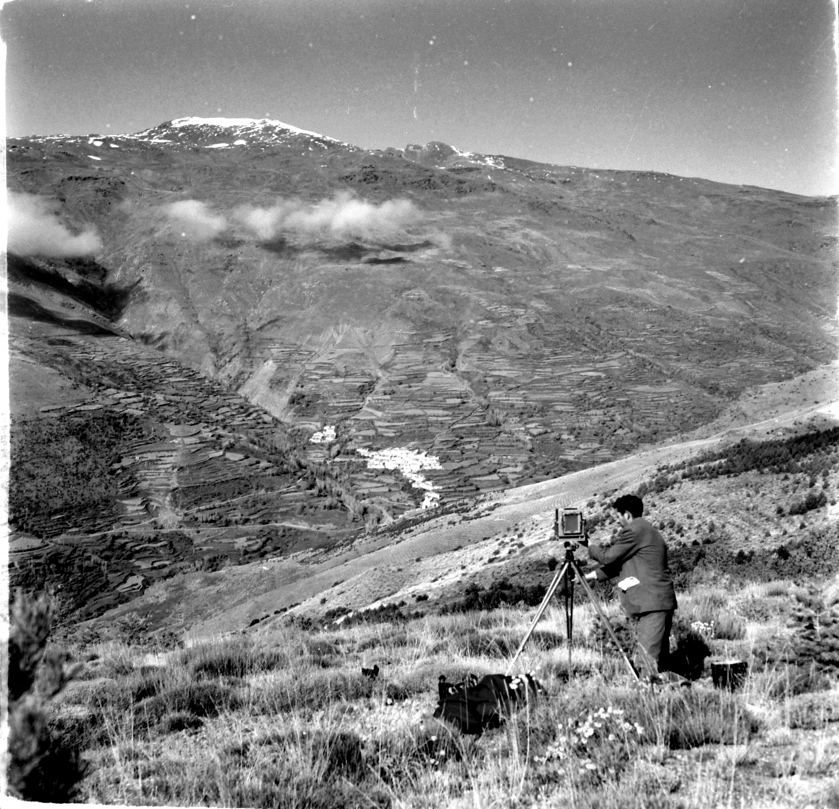
Caracterización “impactos”
Cartografía de la vegetación y los usos del suelo en el pasado. Documentos antiguos, fotografías, cuadros, etc.
Trevélez en los 1940s. Colección Sánchez Arana

Slide 12
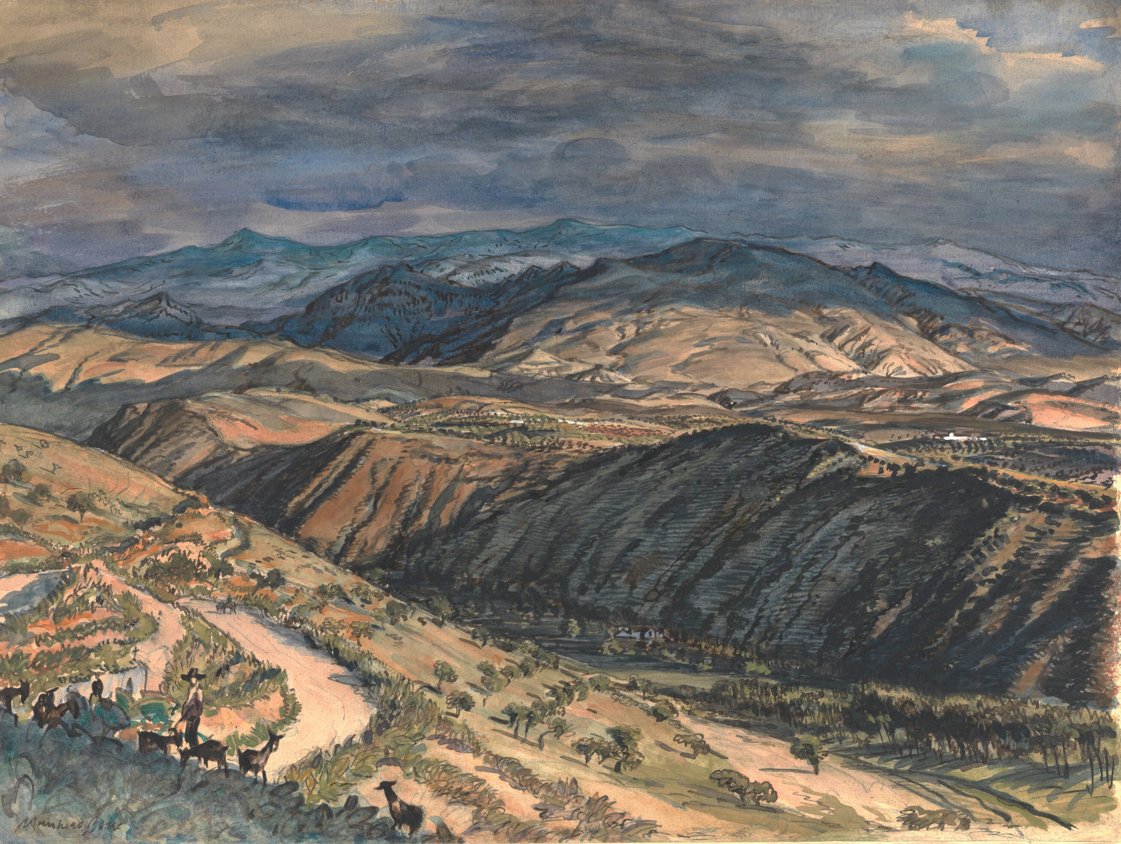
Caracterización “impactos”
Cartografía de la vegetación y los usos del suelo en el pasado. Documentos antiguos, fotografías, cuadros, etc.
Río Genil. 1932

Slide 13
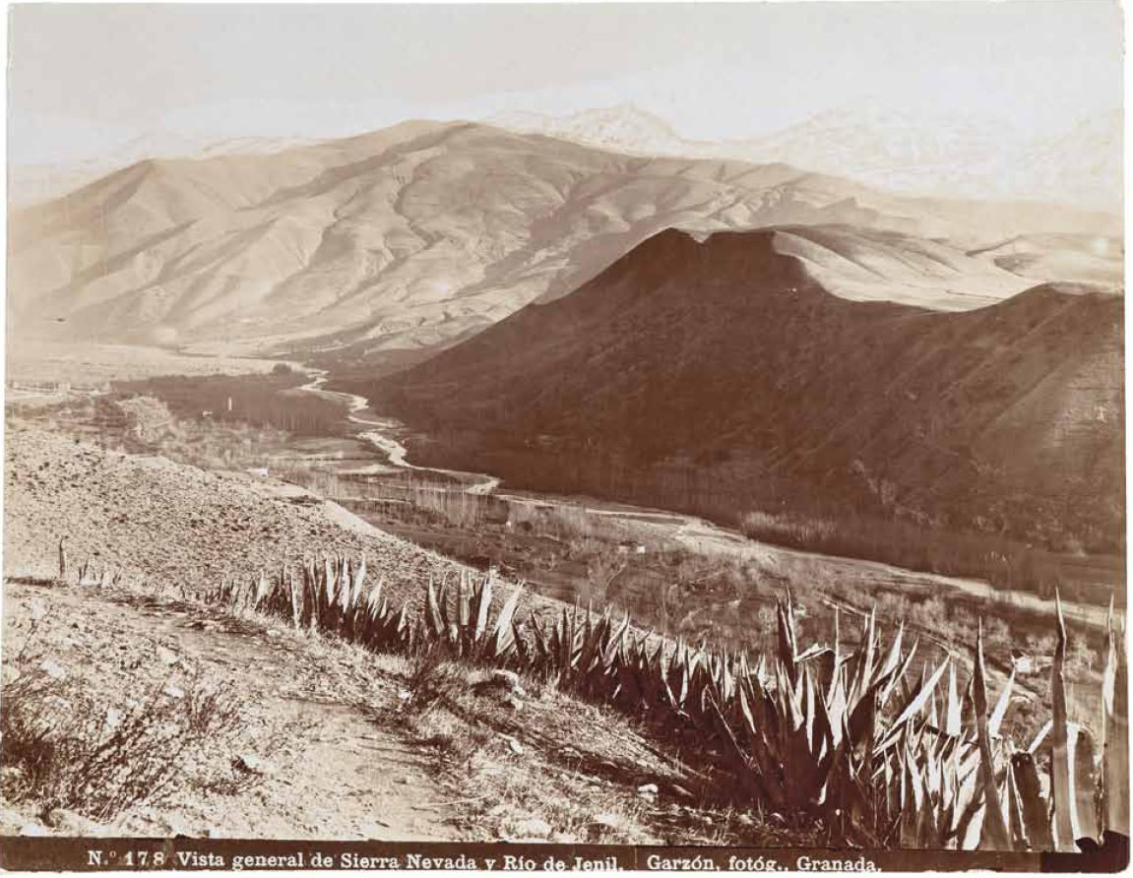
Caracterización “impactos”
Cartografía de la vegetación y los usos del suelo en el pasado. Documentos antiguos, fotografías, cuadros, etc.
Río Genil. 1890

Slide 14
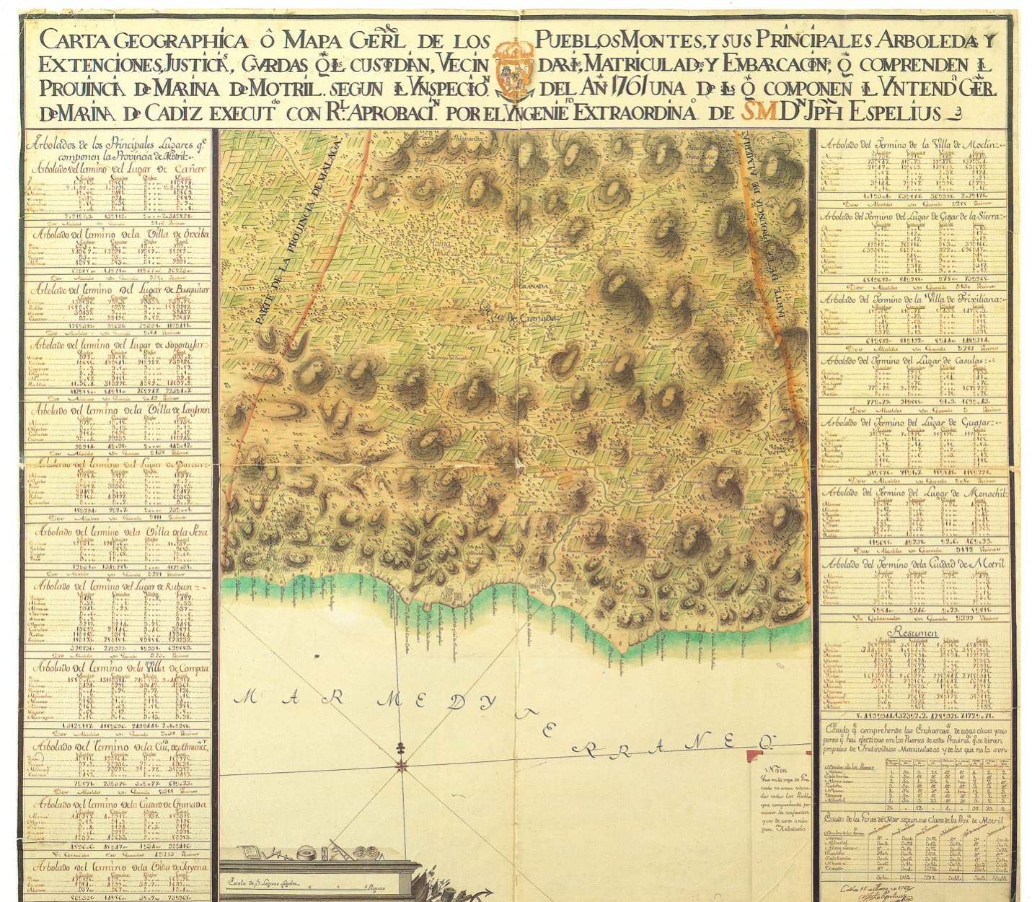
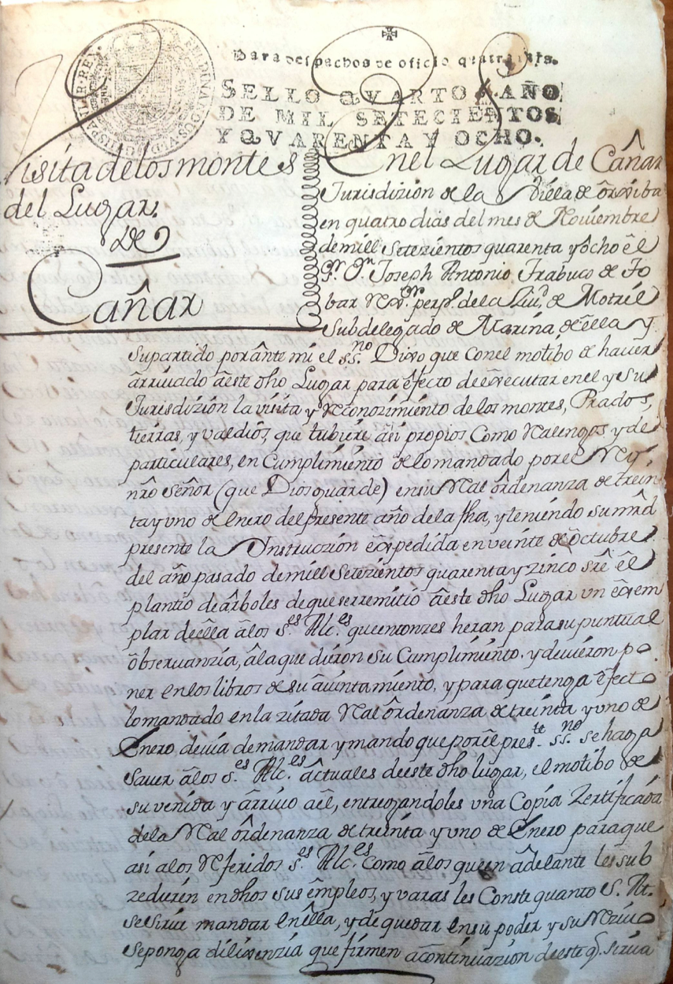
Caracterización “impactos”
Cartografía de la vegetación y los usos del suelo en el pasado. Documentos antiguos, fotografías, cuadros, etc.
Inventario forestal de la Marina. 1748

Slide 15
Caracterización “impactos”
Caracterización de la gestión forestal en Sierra Nevada Repoblaciones, tratamientos selvícolas, restauración, etc.
4000
6
Superficie repoblada al año
Cambio en la política forestal. Descenso de superficie repoblada
Ratio superficie repoblada con frondosas / coníferas
Repoblaciones masivas en todo el macizo
Densidad media de las repoblaciones (pies / Ha)
Superficie tratada por año (Has)
Ley de repoblaciones
2000
3
Repoblaciones piloto
Comienza el uso sistemático de frondosas en repoblaciones
Restauración de un gran incendio en Válor
Proyectos de naturalización de pinares en el ENP
Has
Pies / Ha
Repoblaciones con encinas en zona puntuales
Ratio frondosas / coníferas en repoblaciones
0
0
1930
1940
1950
1960
1970
1980
1990
2000
2010

Slide 16
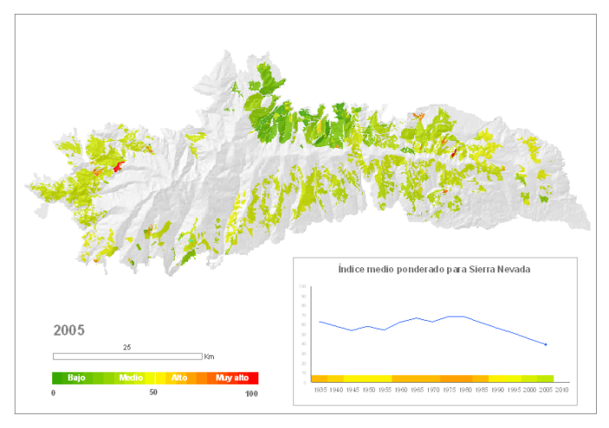
Caracterización “impactos”
Caracterización de la gestión forestal en Sierra Nevada Repoblaciones, tratamientos selvícolas, restauración, etc.
http://sl.ugr.es/indice_gestion

Slide 17
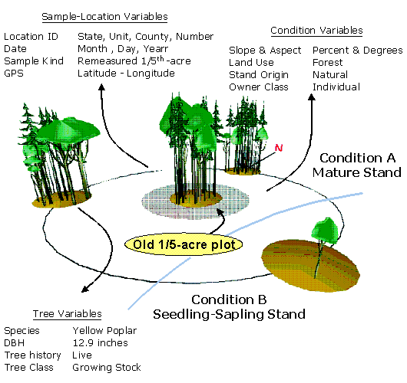
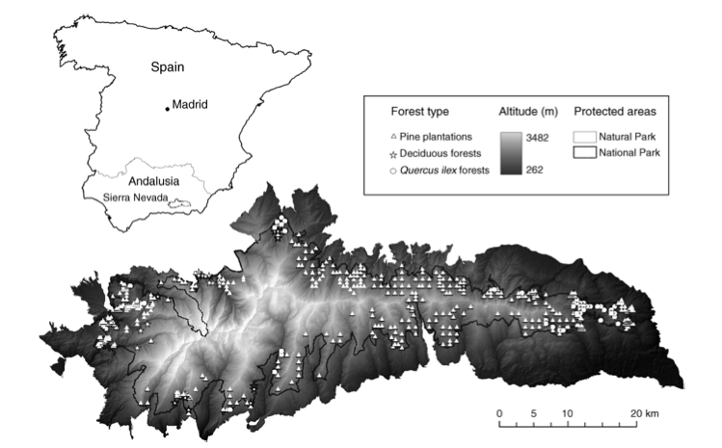
Caracterización “efectos”
Inventarios forestales
Regeneración, diversidad, estructura del bosque, etc.

Slide 18
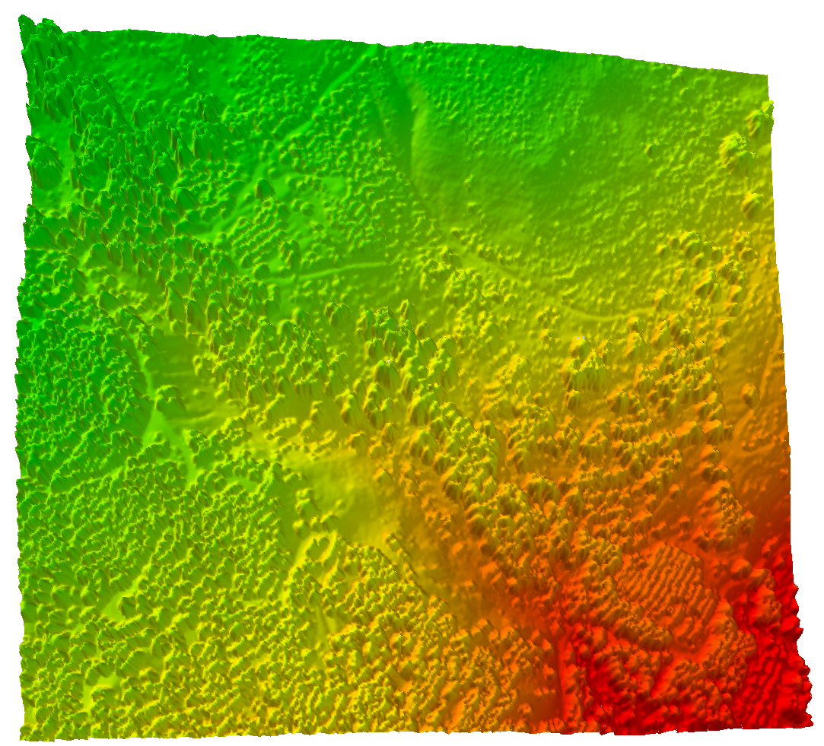
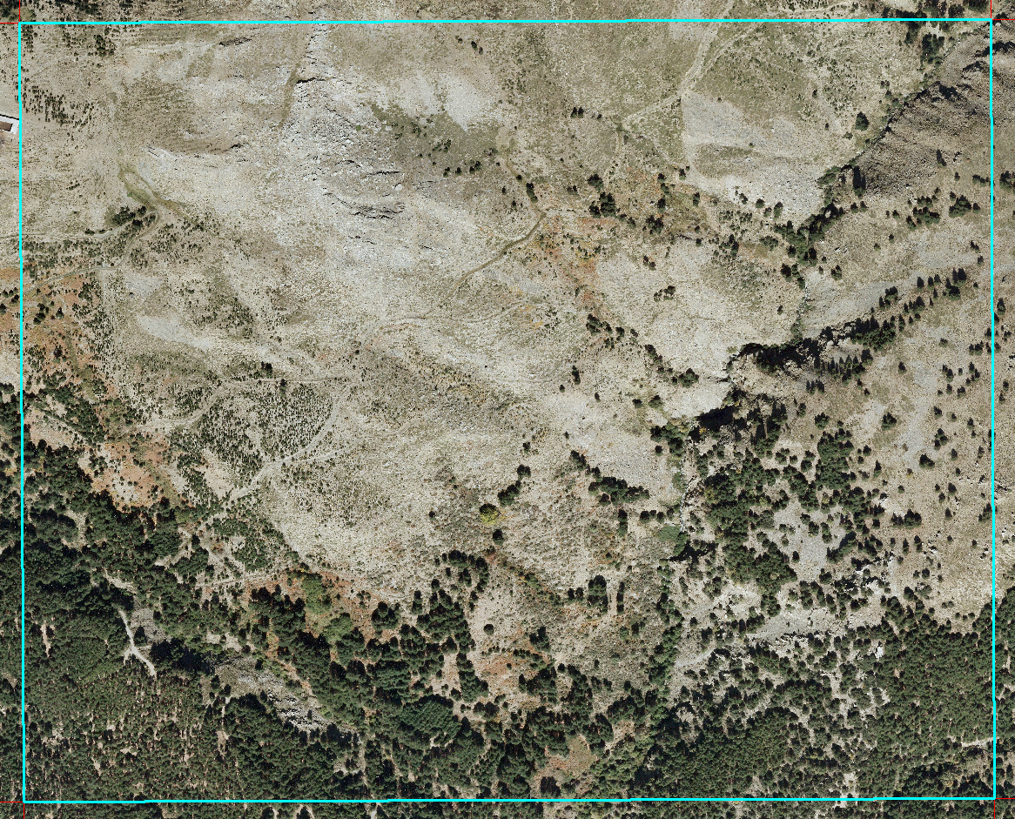
Caracterización “efectos”
Inventarios forestales
Regeneración, diversidad, estructura del bosque, etc.
LIDAR vertiente sur Sierra Nevada

Slide 19
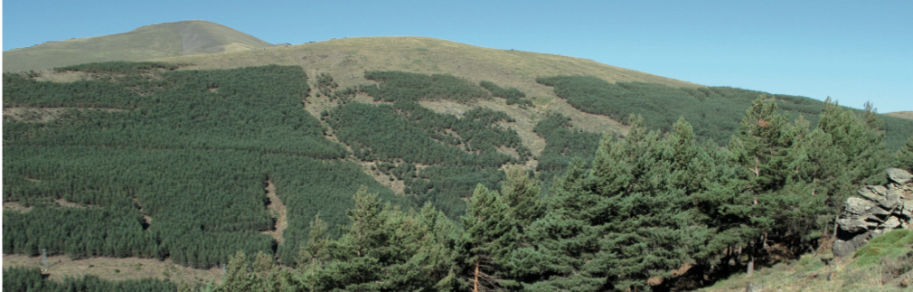
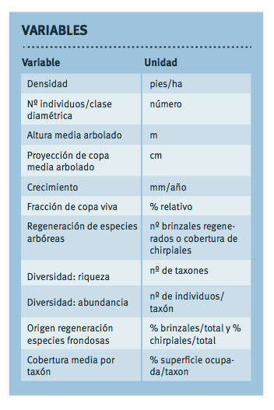
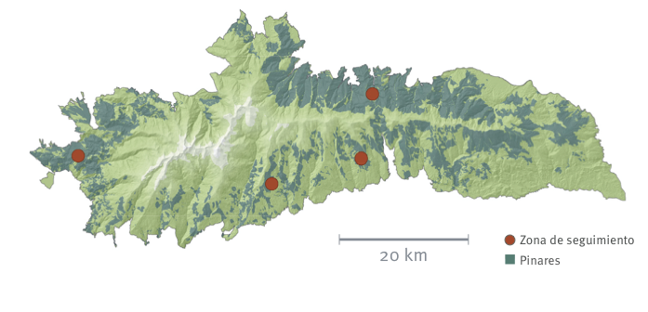
Caracterización “efectos”
Protocolos de seguimiento de los efectos de la gestión forestal
Evaluar el efecto de las actuaciones forestales en pinares, robledales y enebrales
Parcelas de seguimiento de pinares de repoblación

Slide 20
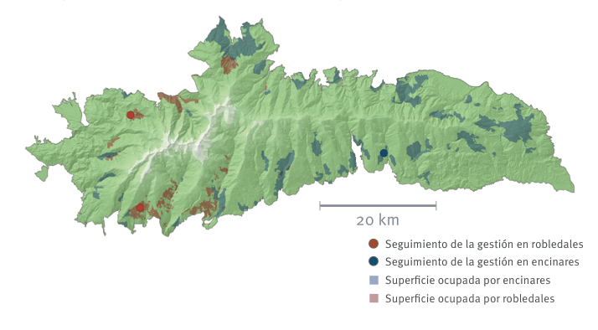
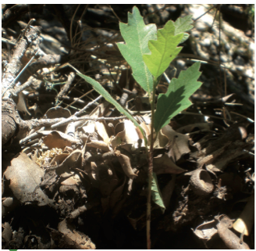
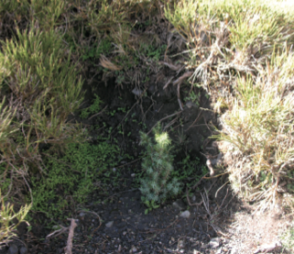
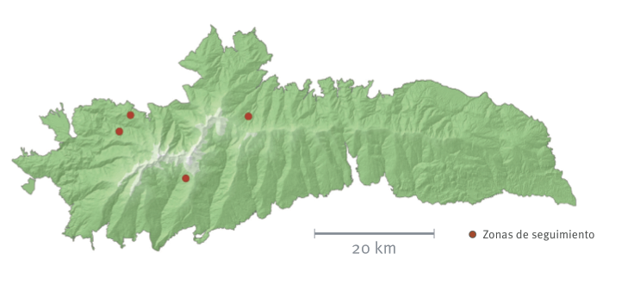
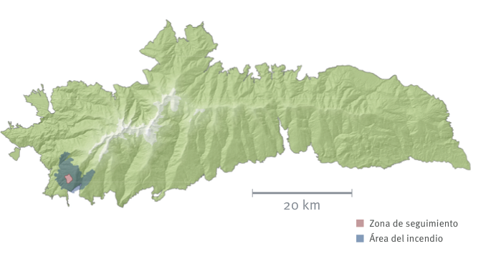
Caracterización “efectos”
Protocolos de seguimiento de los efectos de la gestión forestal
Evaluar el efecto de las actuaciones forestales en pinares, robledales y enebrales
Parcelas de seguimiento de Quercus, enebrales y zonas quemadas.

Slide 21
Buscando legacies
¿Qué papel juegan los usos pasados en la regeneración de Quercus bajo los pinares de repoblación?
Navarro-González et al. 2013. Ecological Applications. 23(6). 1267-1276

Slide 22
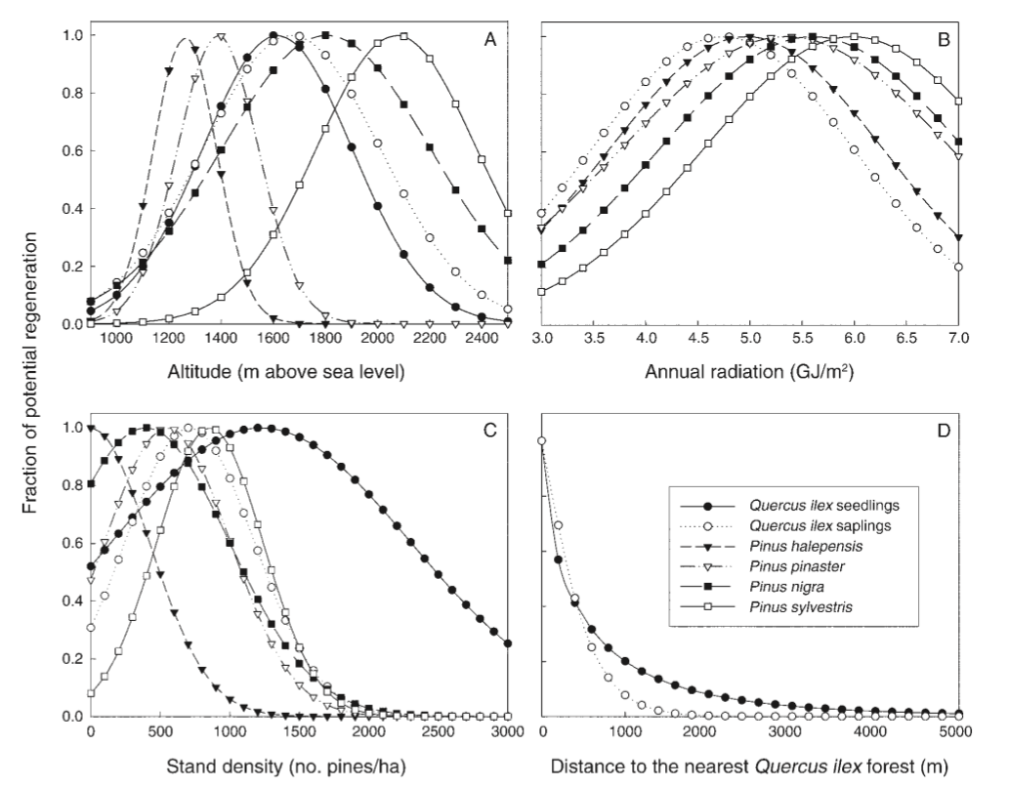
Buscando legacies
Regeneración Quercus =
f(Densidad pinar, altitud, radiación, cercanía a fuentes de bellotas, etc.)
Gómez-Aparicio et al. 2009. Ecological Applications. 19(8). 2124-2141

Slide 23
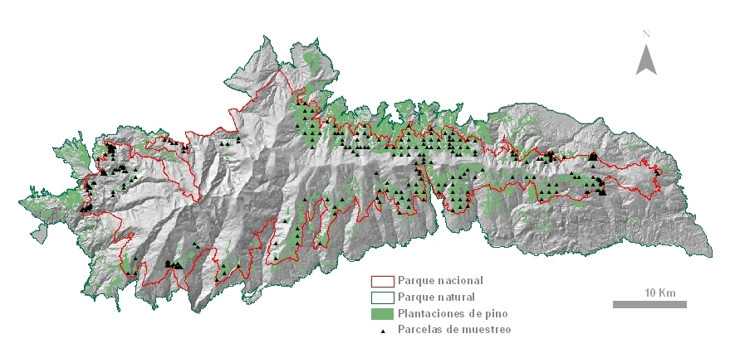
Buscando legacies
Material y métodos
Variable dependiente:
Regeneración de Quercus bajo pinar a partir de puntos de Inv. Forestal
Variables independientes:
Uso del suelo en 1956 (bosque, matorral, pasto, cultivo)
Distancia a encinares en 1956
Densidad del pinar
National Park
Natural Park
Pine plantations
Inventory plots

Slide 24
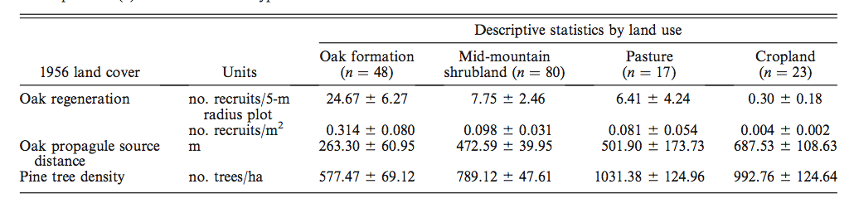
Buscando legacies
Material y métodos
Variable dependiente:
Regeneración de Quercus bajo pinar a partir de puntos de Inv. Forestal
Variables independientes:
Uso del suelo en 1956 (bosque, matorral, pasto, cultivo)
Distancia a encinares en 1956
Densidad del pinar

Slide 25
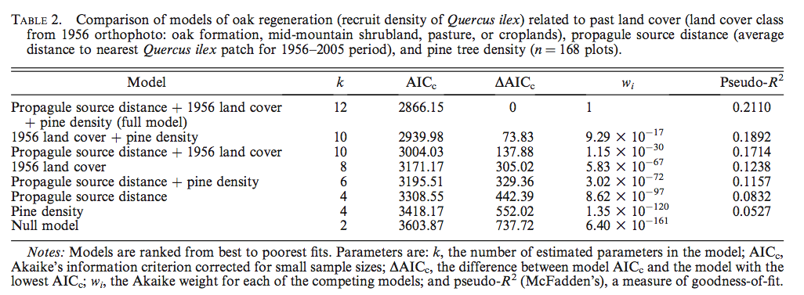
Buscando legacies
Análisis
Evaluamos a escala de punto de muestreo el efecto de los usos pasados, la densidad y la distancia a fuentes de semillas sobre la regeneración de encina

Slide 26
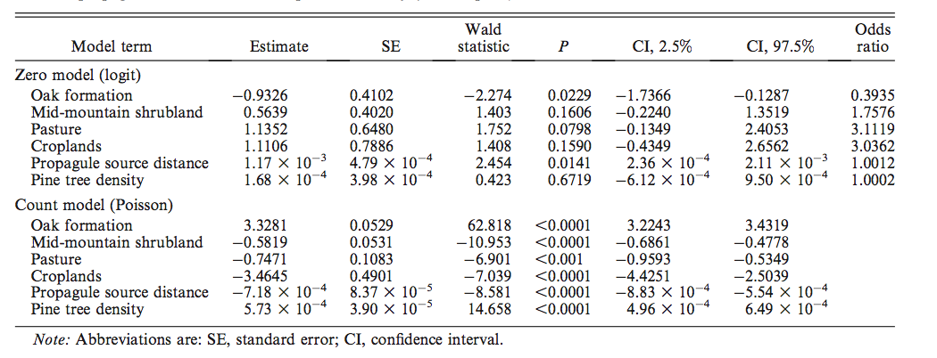
Buscando legacies
Resultados
Los usos del suelo en el pasado pesan más que las demás covariables. Además hay un gradiente de importancia entre los distintos niveles del factor uso del suelo en 1956

Slide 27
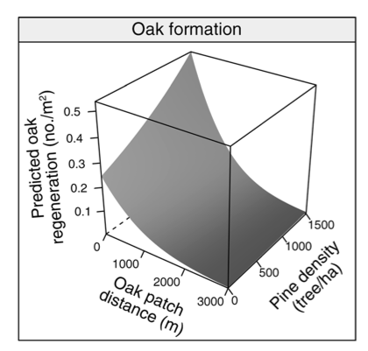
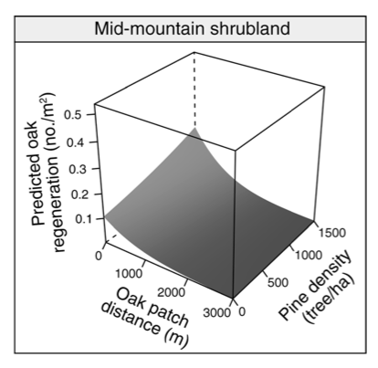
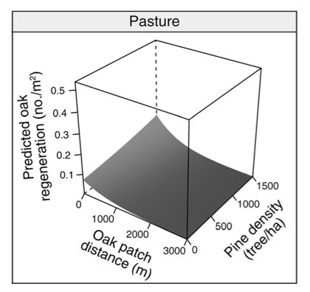
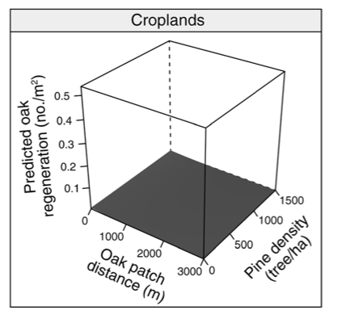
Buscando legacies
Discusión

Slide 28
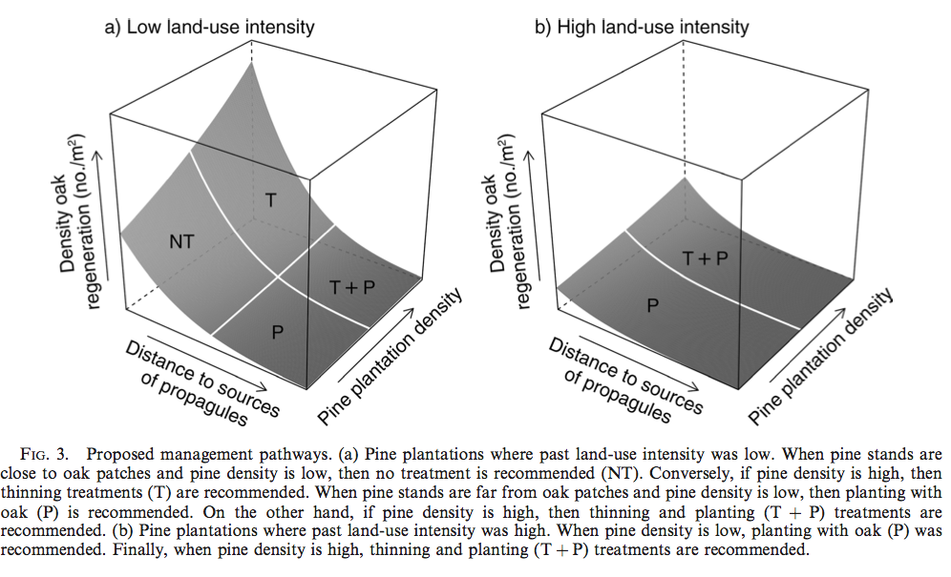
Buscando legacies
Implicaciones para la gestión

Slide 29
Buscando legacies
¿Y mañana?
Buscar legacies a escala de Andalucía. Trayectorias de cambio de uso del suelo desde 1956 hasta la actualidad.
Buscar legacies a escala de ecosistema en Sierra Nevada (Robledal de Cáñar) ampliando el rango temporal.

